Slide 1
Bezdrátové technologie
Ing. Michal Bubílek, POS
Čerpáno z Wikipedia, CISCO, …

Slide 2
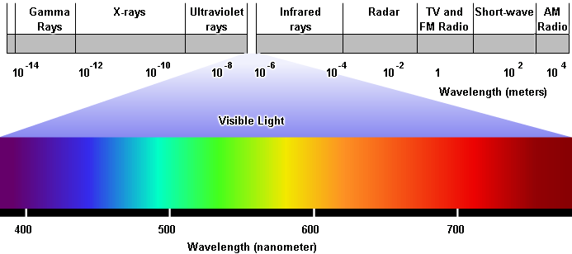
Bezdrátový přenos
Datový přenos mezi hosty bez použití vodičů (metalických, optických)
K přenosu dat se používá elektromagnetické vlnění.

Slide 3
Infrared - IR
Nízkoenergetický signál
Neprochází zdmi, …
Vždy spojení jeden s jedním.
Vyžaduje přímou viditelnost.
Obvykle určen pro přenos dat mezi PC a PDA, …
IrDA – Infra red Direct Access
Používá se i pro připojení periferií(DO, myš, …).

Slide 4

Rádiový přenos – RF (Radio Frequency)
Signál může procházet skrz zdi a jiné překážky.
Nevyžaduje přímou viditelnost.
Bluetooth
Průmyslový standard
Nízký výkon

Slide 5
Výhody bezdrátových technologií
Mobilita
Připojení jak pevných, tak i mobilních stanic.
Škálovatelnost
Jednoduše můžeme přidat další uživatele.
Flexibilita
Připojení kdykoliv kdekoliv.
Náklady
Postupem času se ceny snižují.
Rychlost instalace

Slide 6
Nevýhody bezdrátových technologií
Rušení
Další zařízení, které vyzařuje elektromagnetické záření (telefony, televize, …)
Bezpečnost dat
Jelikož se signál šíří vzduchem, je možné jej bezproblémově zachytit, proto je potřeba řešit otázky bezpečnosti.
Technologie
Bezdrátové technologie se stále vyvíjí, ale například nedosahují přenosovým rychlostí optických vedení, …

Slide 7
Typy bezdrátových sítí
 | WPAN | WLAN | WWAN
Standardy | Bluetooth | IEEE 802.11 a/b/g/n | GSM, GPRS, CDMA
Rychlost | < 3 Mbps | 1 – 540 Mbps | 10 – 384 Kbps
Dosah | Krátký (cm) | Střední (m) | Dlouhý (km)
Aplikace | Peer-to-Peer | Domácnosti, malé firmy, průmysl | mobilní telefony, PDA, …

Slide 8

Standardy WLAN
Standard | Vznik | Frekvence | Max. propustnost | Max. dosah
802.11a | Říjen 1999 | 5 GHz | 54 Mbps | 50 m
802.11b | Říjen 1999 | 2.4 GHz | 11 Mbps | 100 m
802.11g | Červen 2003 | 2.4 GHz | 54 Mbps | 100 m
802.11n | Listopad 2006 | 2.4 GHz nebo 5 GHz | 540 Mbps | 250 m
Obecně se tyto standardy nazývají Wi-Fi (Wireless Fidelity)

Slide 9
Komponenty WLAN
Wireless Client (bezdrátový klient, STA)
Koncové zařízení
Notebook, Laptop, PC, PDA, … s patřičnou bezdrátovou NIC a softwarem
Označován jako STA (Station, stanice)
Access Point (přístupový bod, AP)
Ovládá přístup klientů a tok dat v bezdrátové síti
Převádí Ethernet rámec z drátové LAN na standardy 802.11 pro WLAN a obráceně.
AP podporuje bezdrátové spojení v limitované oblasti – buňce (cell)
Wireless Bridge (bezdrátová most)
Slouží pro bezdrátové propojení dvou drátových LAN.
Delší vzdálenosti (40 km)
Antény

Slide 10
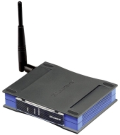
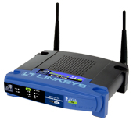
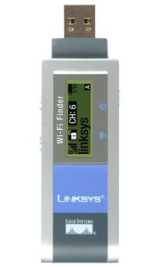
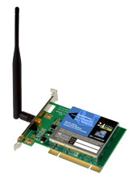
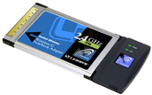
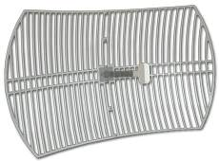
Zařízení
Access Point
Wireless Bridge
Wireless USB adapter
Wireless PCMCIA karta
Směrová anténa
Wireless PCI NIC

Slide 11
SSID (Service Set Identifier)
Slouží pro identifikaci dané WLAN
Může obsahovat až 32 znaků (písmena a čísla)
Case-sensitive (rozlišují se velká a malá písmena)
Posílá se v hlavičce každého WLAN rámce
Všechna zařízení, která spolu chtějí v jedné WLAN buňce komunikovat, musí mít nastavené stejné SSID

Slide 12
Dvě základní formy WLAN
Ad-hoc
Dva a více propojených Peer-to-Peer klientů
Není potřeba AP
Toto nazýváme IBBS (Independent Basic Service Set)
Infrastruktura
Pro větší sítě
Veškerá komunikace prochází a je řízena pomocí AP
Toto nazýváme BSS (Basic Service Set)

Slide 13
Kanály
Jedná se o vymezení RF spektra
Každý kanál umožňuje vlastní komunikaci po určité frekvenci
Obdoba televizních kanálů
Komunikaci je možné pro zvýšení propustnosti dat provést na více kanálech současně
U WLAN se používá přístupová metoda CSMA/CA (Carrier Sense Multiple Access with Collision Avoidance) - Vymezení kanálu pro určitou komunikaci

Slide 14
Konfigurace AP
Základní nastavení (IP adresy, DHCP, …) je stejné jako u LAN.
WLAN konfigurace:
Bezdrátový mód (802.11g, 802.11n, …)
SSID
Kanál
…

Slide 15
Konfigurace klientů
Pomocí průvodců nastavení WLAN různých výrobců wireless NIC.
Klient musí mít nastavené správné SSID
Dále se pak provádí autentizace (je-li vyžadována)

Slide 16
Bezpečnost WLAN
Výhoda přístupu odkudkoliv kdekoliv a kdykoliv se v otázce bezpečnosti stává nevýhodou.
Řešení bezpečnosti WLAN je tedy potřebné, protože je médium (vzduch) volně přístupné a může tedy být odposloucháván datový signál, nebo může docházet k pokusům o průnik do sítě.
Možnosti zabezpečení přístupu:
SSID
Zakázat broadcastové vysílání SSID
Nenechávat standardní tovární nastavení
Volit neslovníkové názvy (kombinace písmen a číslic, …)
Nastavit autentifikaci
PSK (Pre-shared keys) – klient a AP mají stejné heslo
EAP(Extensible Authentication Protocol) – heslo se ověřuje dvoufázově na serveru (RADIUS)
Filtrace dle MAC adresy klientů

Slide 17
Zabezpečení přenosu dat
Proti odposlouchání dat je potřeba zabezpečit samotný přenos dat.
Wired Equivalency Protocol (WEP)
64, 128 nebo 256 bitů dlouhé klíče
AP i STA musí mít stejný šifrovací klíč.
Wi-Fi Protected Access (WPA)
Mnohem účinnější než WEP
64, 128 nebo 256 bitů dlouhé klíče
WPA generuje při každém spojení jiný klíč.

